Slide 1

第1章 MATLAB桌面环境
1.1 MATLAB产品简介
1.2 MATLAB的桌面环境
1.3 Start菜单
1.4 Command Window和MATLAB指令
1.5 Command History 和历史记录
1.6 创建并使用MATLAB快捷方式
1.7 Current Directory和搜索路径
1.8 使用帮助
本章小结

Slide 2
1.1 MATLAB产品简介
MATLAB的名称源自Matrix Laboratory。
MATLAB是一种科学计算软件，专门以矩阵的形式处理数据。MATLAB将高性能的数值计算和可视化集成在一起，并提供了大量的内置函数，从而使其被广泛地应用于科学计算、控制系统、信息处理等领域的分析、仿真和设计工作中，而且利用MATLAB产品的开放式结构，用户可以非常容易地对MATLAB的功能进行扩充，从而在不断深化对问题认识的同时，逐步完善MATLAB产品以提高产品自身的竞争能力。

Slide 3
MATLAB产品族可以用来进行如下工作：
* 数值分析；
* 数值和符号计算；
* 工程与科学绘图；
* 控制系统的设计与仿真；
* 数字图像处理；
* 数字信号处理；
* 通讯系统设计与仿真；
* 财务与金融工程。

Slide 4
1.1.1 MATLAB的产品体系
MATLAB产品由若干个模块组成，不同的模块完成不同的功能，其中主要的核心模块有：
  * MATLAB；
  * MATLAB Toolboxes；
  * MATLAB Compiler；
  * Simulink；
  * Simulink Blockset；
  * Real-Time Workshop (RTW)；
  * Stateflow；
  * Stateflow Coder。

Slide 5
MATLAB主要的专业工具箱包括以下几种。
* 数学与数据分析：
  Optimization——优化
  Statistics——统计
  Nerual Network ——神经网络
  Symbolic Math——符号数学
  Partial Differential Equation——偏微分方程
  Mapping——测绘（地图）
  Spline——样条
  Curve Fitting——曲线拟合
  Bioinforamtics ——生物信息学
  Genetic Algorithm and Direct Search——遗传算法

Slide 6
* 数据获取与采集：
  Data Acquisition——数据获取
  Image Acquisition——图像获取
  Instrument Control——仪表控制
  Database——数据库
  Excel Link ——Excel链接

Slide 7
* 信号处理与图像处理：
  Signal Processing——信号处理
  Image Processing——图像处理
  Communication ——通信技术
  System Identification——系统辨识
  Wavelet——小波
  Filter Design——滤波器设计
  MATLAB Link for Code Composer Studio
  Link for ModelSim ——协同仿真
  Link for Tasking ——链接任务

Slide 8
* 控制系统设计与分析：
  Control system——控制系统
  Fuzzy Logic——模糊逻辑
  Robust Control——鲁棒控制
  Model Predictive Control——模型预测控制
* 财经与金融：
  Financial——金融
  Financial Time Series——金融时间序列
  GARCH——广义自回归条件异方差模型
  Datafeed——数据处理
  Financial Derivatives——金融衍生品
  Fixed Income——固定收益

Slide 9
* 应用程序集成与发布：
  MATLAB Compiler——MATLAB编译器
  MATLAB Report Generator——MATLAB报表生成器
  MATLAB Web Server——MATLAB Web服务器
  MATLAB Builder for .NET——.NET的matlab生成器
  MATLAB Builder for Excel——Excel的matlab生成器
  MATLAB Builder for Java——Java的matlab生成器

Slide 10
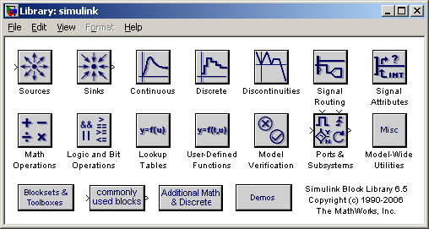
1.1.2 Simulink简介
Simulink是基于MATLAB的框图设计环境，可以用来对各种动态系统进行建模、分析和仿真，它的建模范围广泛，可以针对任何能够用数学来描述的系统进行建模，Simulink提供了利用鼠标拖放的方法建立系统框图模型的图形界面，而且还提供了丰富的功能块以及不同的专业模块集合，利用Simulink几乎可以做到不用书写一行代码即可完成整个动态系统的建模工作。Simulink的基本模块库如下图所示。

Slide 11
1.2 MATLAB的桌面环境
默认启动的MATLAB的桌面环境包含了多个窗体，这些窗体都可以内嵌在MATLAB主窗体下，组成MATLAB的用户界面。
操作界面主要包括：
MATLAB主窗口
命令窗口(Command Window)
当前目录窗口(Current Directory)
工作空间窗口(Workspace)
命令历史窗口(Command History)。

Slide 12
MATLAB系统的3种启动方法
    使用Windows的“开始”菜单。
    运行MATLAB系统的启动程序matlab.exe。
    利用桌面上的快捷方式。
MATLAB系统的退出方法
    在MATLAB命令窗口中输入“exit”或“quit”命令。
    在MATLAB的File菜单中选择Exit MATLAB命令。
    直接单击MATLAB命令窗口右上角的按钮。

Slide 13
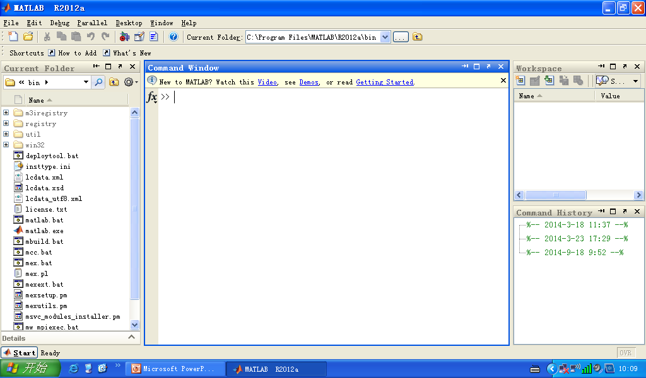
工作空间浏览器
（Workspace Browser）
命令行窗口（Command Window）
当前目录浏览器
（Current Directory Browser）
历史命令窗口（Command History）

Slide 14
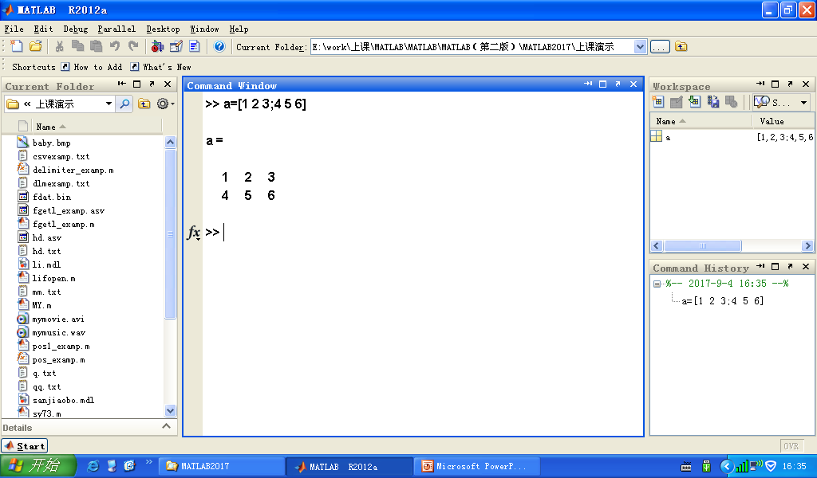
双击

Slide 15
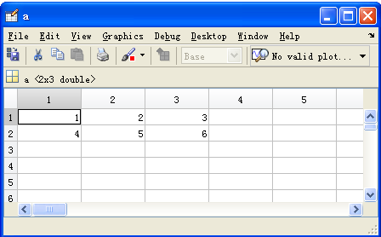
数组编辑器（Array Editor）

Slide 16
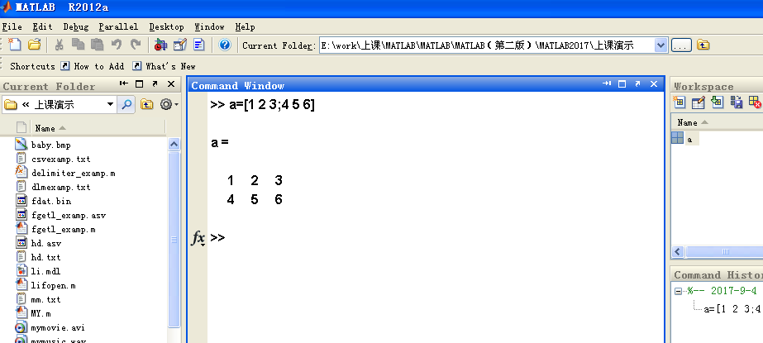
单击

Slide 17
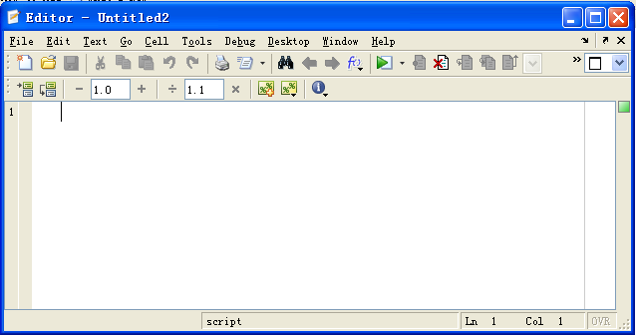
M文件编辑器/调试器（Editor/Debugger）

Slide 18
单击

Slide 19
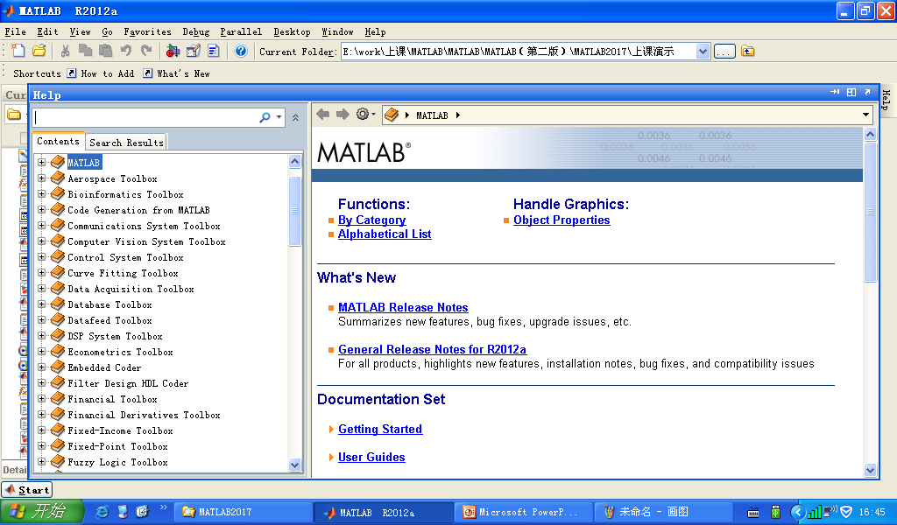
超文本帮助浏览器（Help Navigator/browser）

Slide 20
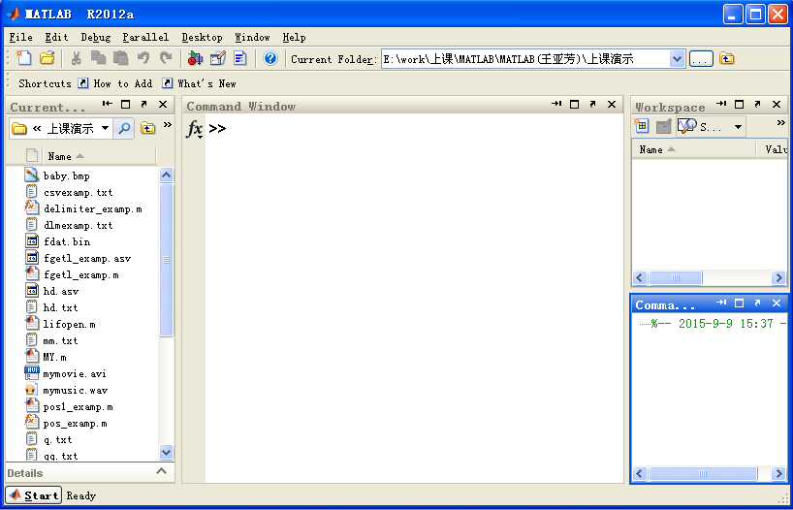
当MATLAB安装完毕并首次运行时，展示在用户面前的界面为MATLAB运行时缺省界面窗体，如下图所示。

Slide 21
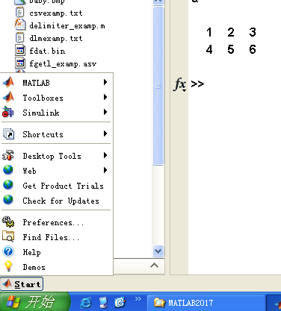
MATLAB 图形用户界面的左下角有一个名为“Start”的启动菜单，在这个菜单中可以执行MATLAB产品的各种工具，并且可以查阅MATLAB包含的各种资源。

Slide 22
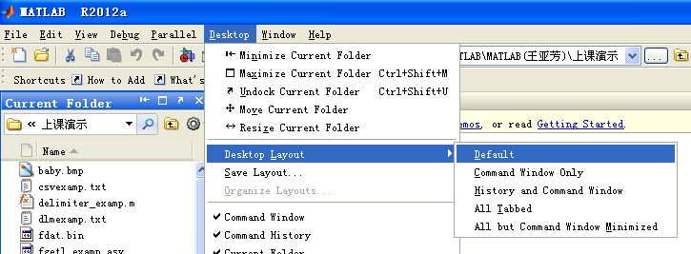
MATLAB启动的界面可以具有几种默认的选择，用户可以通过MATLAB界面中Desktop菜单中Desktop Layout子菜单下的命令选择不同的MATLAB桌面环境样式。

Slide 23
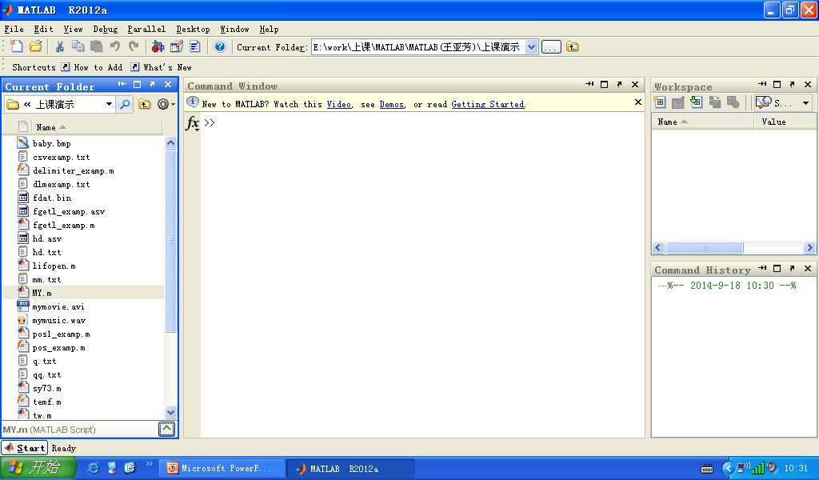
Default：缺省的界面，如下图所示。包含历史命令窗体(Command History)、命令行窗体(Command Window)，工作空间浏览器(Workspace Browser)窗体和当前目录浏览器(Current Directory Browser) 窗体。

Slide 24
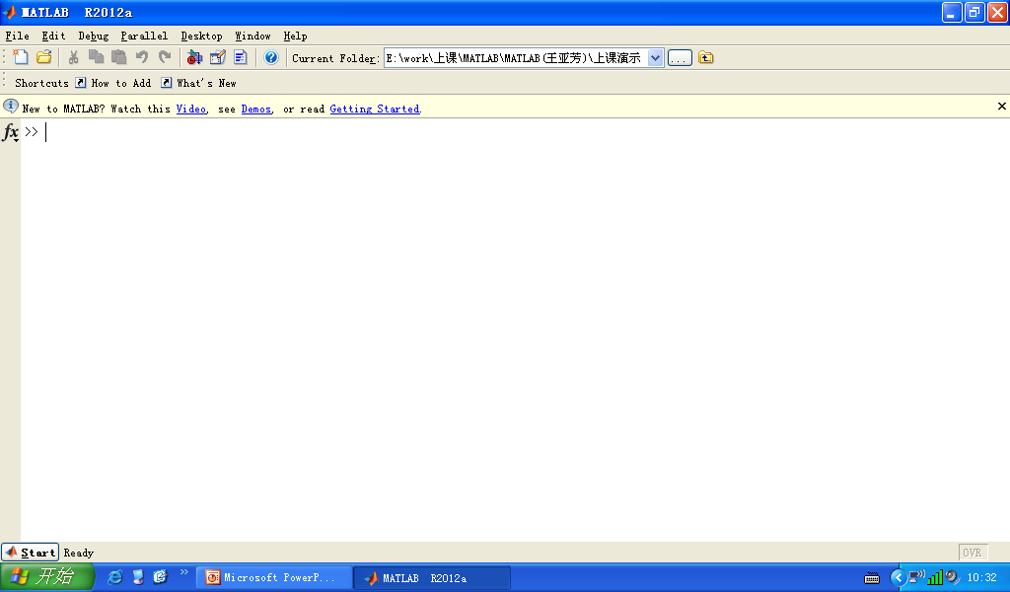
Command Windows Only：仅包含命令行窗体(Command Window)，此时MATLAB界面的外观类似于旧版本的MATLAB。

Slide 25
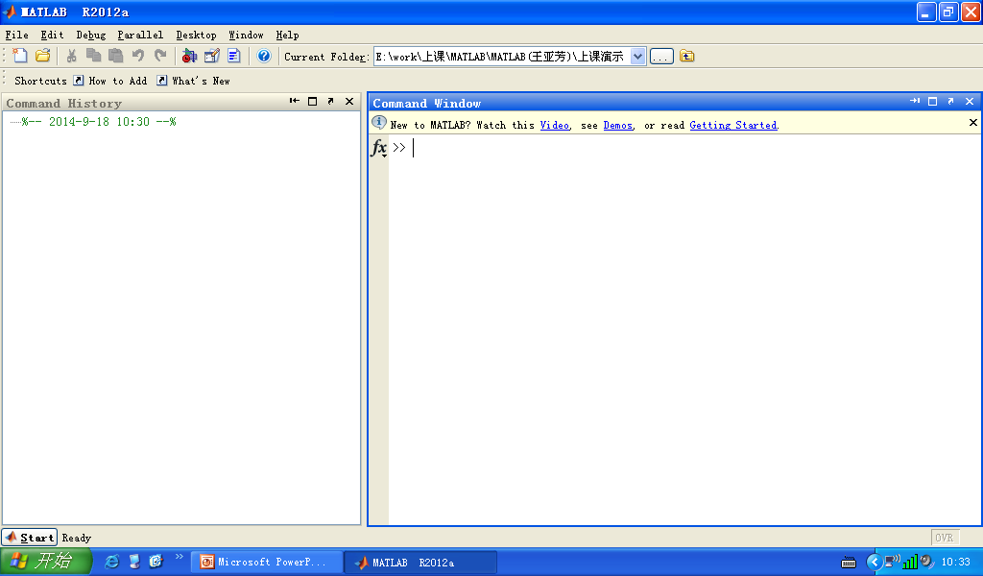
History and Command Window： 包含两个窗体——命令行窗体(Command Window)和命令历史窗体(Command History)，两个窗体并列在界面中。

Slide 26
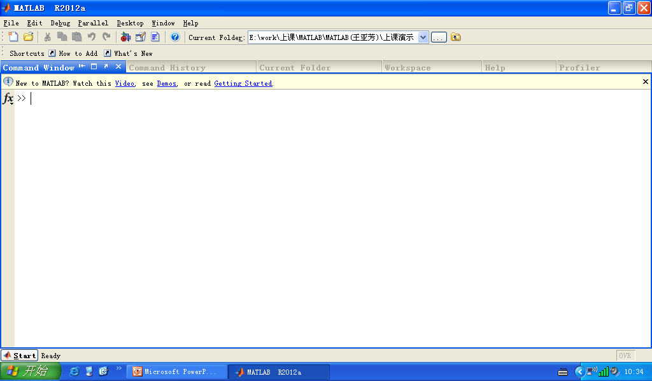
All Tapped：启动所有MATLAB常用的图形界面工具，并且将这些桌面工具分别叠加在MATLAB窗体下。用户可以选择这些窗体的标签在不同的图形工具之间进行切换。

Slide 27
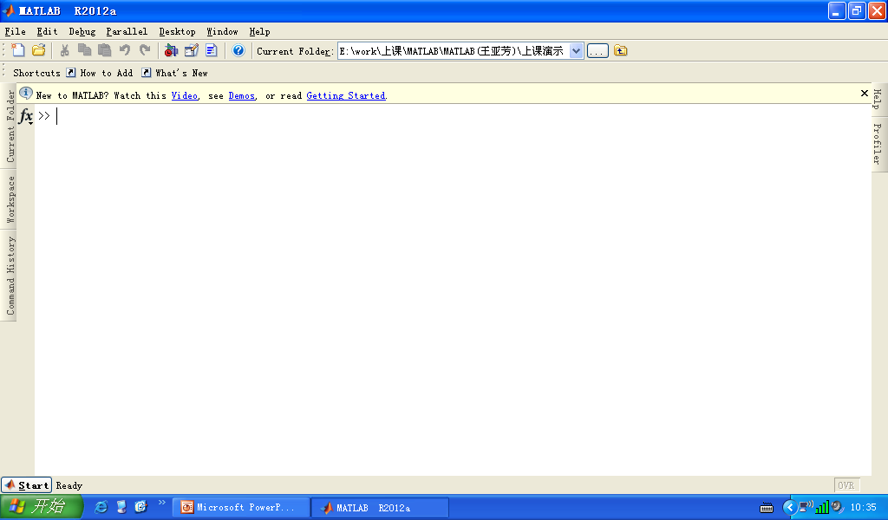
All but Command Window Minimized：Command Window窗口显示，其他的窗口分别叠加在MATLAB窗体下。用户可以选择这些窗体的标签在不同的图形工具之间进行切换。

Slide 28
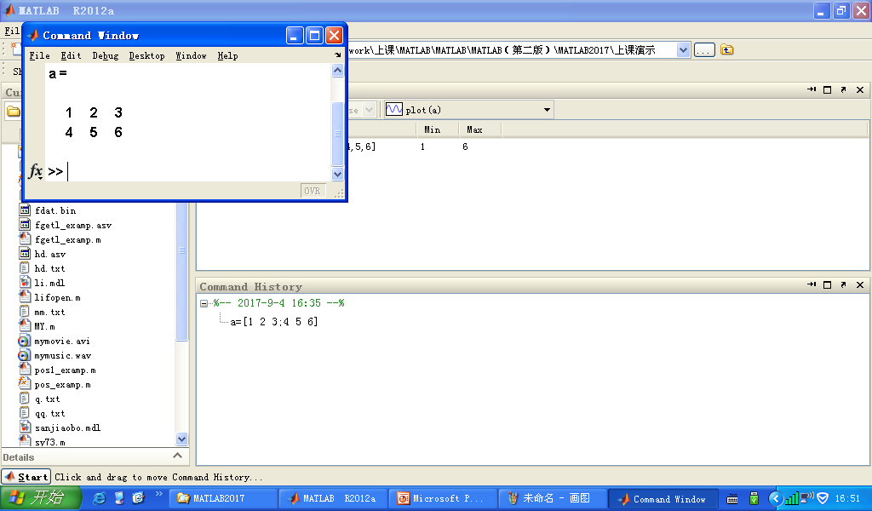
MATLAB的所有图形工具窗体都可以嵌入MATLAB窗体(Dock)，也可以从MATLAB窗体中弹出(Undock)，例如在MATLAB默认的图形窗体环境下，单击命令行窗体左上角 按钮 ，就可以将MATLAB命令行窗体弹出，如下图所示。

Slide 29
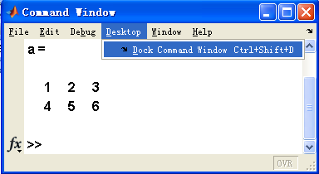
执行“Desktop”菜单下的“Dock Command Window”命令，可将命令行窗口重新嵌入到MATLAB的界面中
或点击按钮

Slide 30
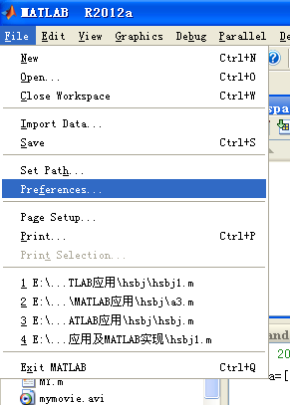
1.2.1 修改窗体的文本字体
MATLAB每个窗体内的字体属性，例如文本的字体、字号或者色彩等都可以根据用户的需
要自定义。一般地，设置文本字体
属性的方法是通过MATLAB的
Preferences工具。
具体的方法是：
通过执行File菜单下的Preferences
命令

Slide 31
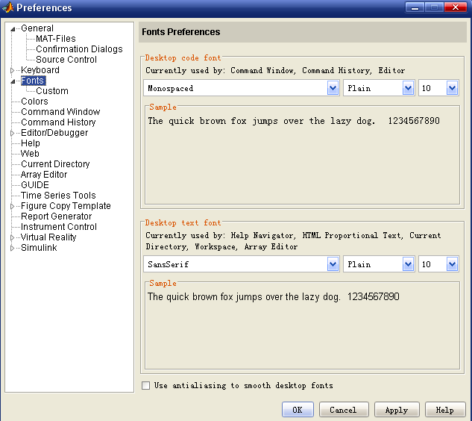
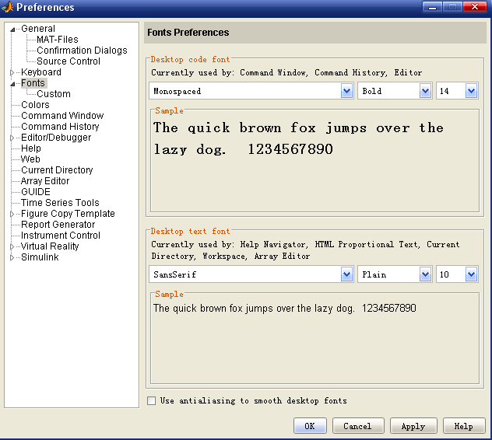
在弹出的对话框中，选择左边选项中的Fonts项，就可以设置MATLAB所有窗体中的字体和字号，如下图所示。

Slide 32
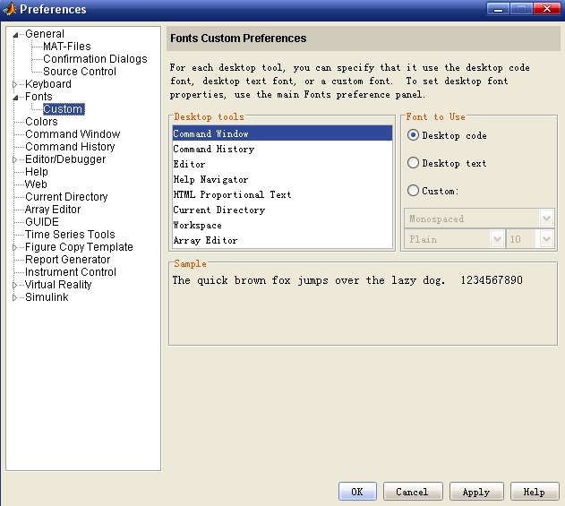
图1-15 设置每个窗体的字体属性

Slide 33
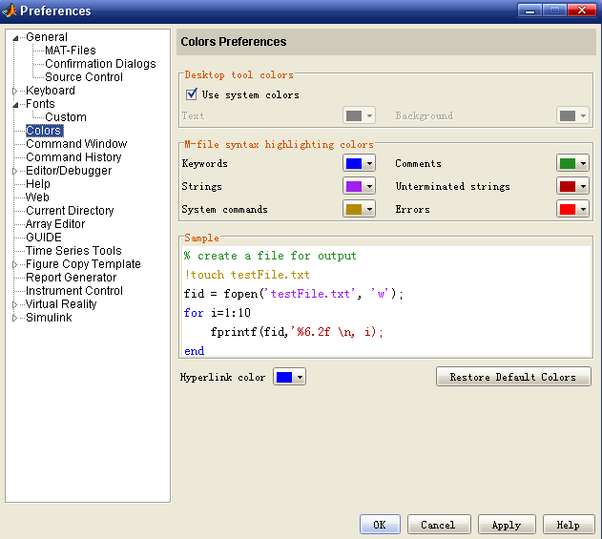
1.2.2 设置窗体的文本色彩
不仅可以分别设置窗体的文本字体，还可以设置窗体内不同文本的字体色彩。
在Preferences对话框下，
选择左边的Colors项，则
Preferences对话框如右图
所示。

Slide 34
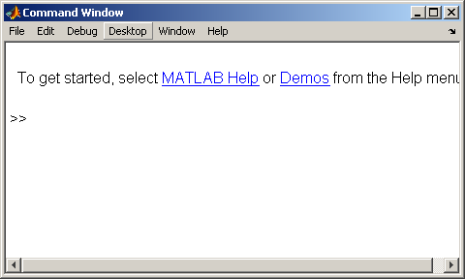
1.3 Command Windows和MATLAB指令
1.3.1 命令行窗口
MATLAB的命令行窗口不仅可以内嵌在MATLAB的用户界面中，还可以浮动在界面上，单击命令行窗口上的 按钮，就可以浮动命令行窗口，如下图所示。
若希望重新将命令行窗体嵌入到MATLAB的界面中，可以执行Desktop菜单下的Dock Command Window命令或者单击MATLAB命令行窗体上的 按钮即可。

Slide 35
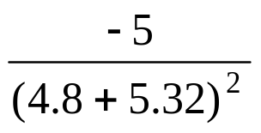
MATLAB的命令行窗口最具特色的就是其命令回调的功能，也就是说在MATLAB的命令行窗口键入任意算术表达式，系统将自动解算，并给出结果，见例子1-1。
例子1-1 计算算术表达式
。
只要直接在MATLAB的命令行窗口中键入：
>> -5/(4.8+5.32)^2↙
系统将直接计算表达式的结果，并且给出答案：
ans =
-0.0488

Slide 36
>> -5/(4.8+5.32)^2↙
ans =
-0.0488
注意：
这里的符号“>>”为MATLAB的命令行提示符。
这里的符号“↙”表示键入表达式之后按回车键。
MATLAB的数学运算符同其他的计算机高级语言(例如C语言)类似。
这里计算得到的结果显示为ans，ans是英文单词“answer”的缩写，它是MATLAB默认的系统变量。
所有MATLAB的计算结果和数值都默认使用双精度类型显示。

Slide 37
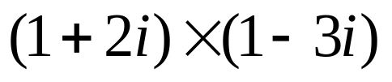
例子1-2 计算复数的运算
在MATLAB命令行窗口中键入：
>> (1+2i)*(1-3i) ↙
系统直接计算表达式的结果，并给出答案：
  ans =
  7.0000-1.0000i
注意：
在MATLAB中表示复数，按照例子1-2中所示的样式，即x±yi，其中x和y都是双精度的数字。在这里，i作为复数单位存在，同样也可以使用j表示复数单位。

Slide 38
上面的两个例子中都是将MATLAB直接作为计算器来使用的，在MATLAB的命令窗口中还可以定义相应的MATLAB数据对象和变量以及调用函数。
例子1-3 调用函数。
  >> cos(pi/2)
  ans =
  6.1232e-017
在例子1-3中调用余弦函数求π/2的余弦值，但是一般的数学知识告诉我们π/2的余弦应该为0，但是MATLAB求的数值不是0，而是一个近似为0的数值，这都是由MATLAB浮点数的计算精度引起的。

Slide 39
在命令行窗口中，调用这些函数的方法就是直接键入函数或者指令，并且根据不同的函数提供相应的参数列表。
MATLAB的命令行窗口具有命令行记忆的功能：
在命令行窗口中，使用上下光标键就可以重复以前键入的指令了。
MATLAB还具有局部记忆的功能，例如在MATLAB的命令行窗口中曾经执行了一个函数testcommandwindows，那么再次运行该函数时，只要在命令行中键入test，然后按光标上键↑，整条命令就会出现在命令行窗口中，这时按回车键就可以执行该指令了。

Slide 40
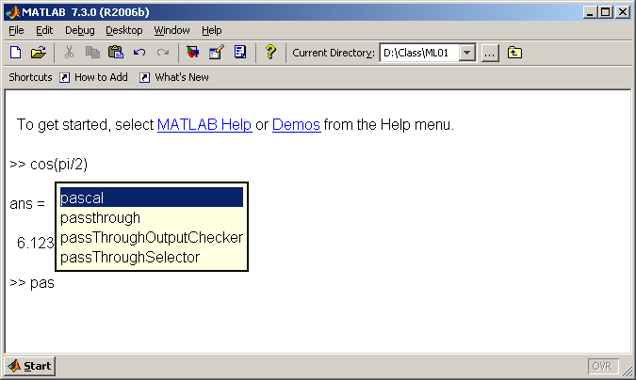
MATLAB命令行窗体还可以辅助用户完成指令的输入。
例如在MATLAB命令行窗体中键入字符pas，然后单击Tab键，此时将弹出一个小窗体，提示当前 MATLAB环境下，以pas为开头的所有MATLAB指令，如下图所示。

Slide 41
1.3.2 设置命令行窗口的显示方式
其实MATLAB的计算结果除了用图形方式进行可视化输出以外，大多数情况下，都是在命令行窗体中输出的。在命令行窗体中显示数值计算的结果具有一定的格式，设置数据的显示格式可以使用format指令，具体的使用方法如表1-2所示，在表格中使用的示例数据为自然对数的底数。

Slide 42
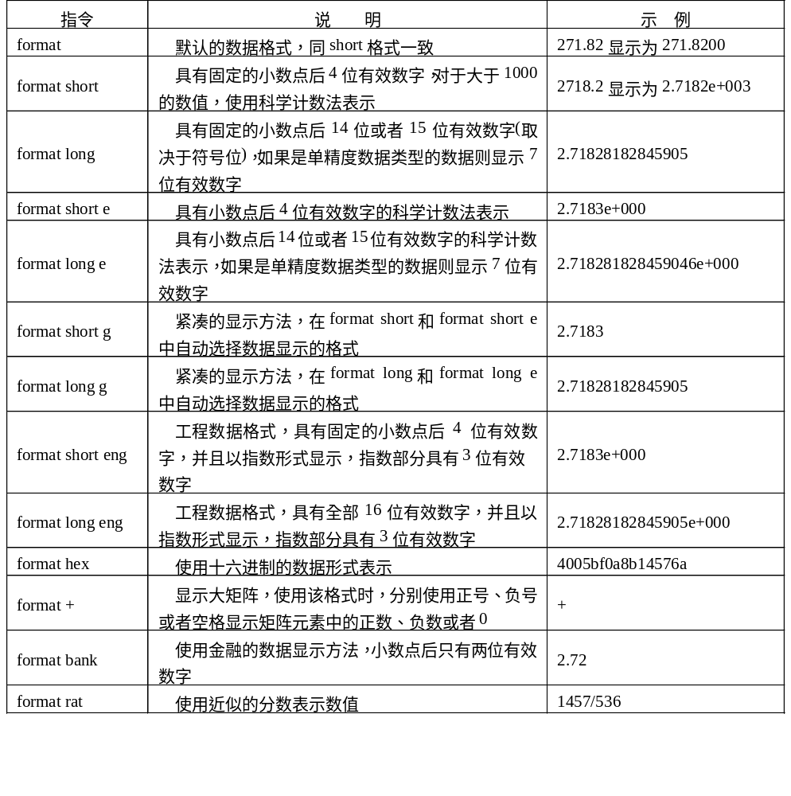
表1-2 MATLAB命令行窗体数据显示格式

Slide 43
【例子1-4】 使用不同的数据显示格式显示数字
在MATLAB命令行窗体中键入下面的指令：
>> pi
ans =
3.1416
>> format long
>> pi
ans =
3.14159265358979
>> format +
>> pi
ans =
+
从例子1-4中可以看出，在不同的数据显示格式下，显示的数据位数不尽相同。大家可以根据自己的需要，设置数据显示的位数。

Slide 44
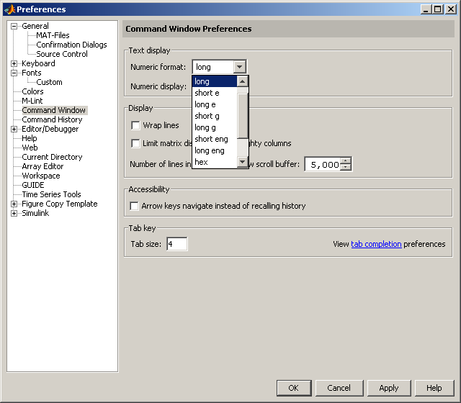
设置数据的显示方式也可以在Preferences对话框中完成，如图所示，选择Preferences对话框左边的Command Window项，此时在对话框右侧的Text
display属性组中就可
以设置数据的显示格
式(Numeric format)。
在这里设置的数据显
示格式将一直有效，
除非在Preferences对
话框中重新设置了数
据显示方式或者使用
format指令改变了数
据显示方式。

Slide 45
1.3.3 常用的控制指令
MATLAB包含的函数或者指令可以粗略地分为两大类，其中之一是执行各种具体计算或者数据处理功能的函数，例如cos函数、sqrt函数等，而另外一类是进行用户环境控制的指令，比如退出MATLAB会话、执行操作系统的功能等。在表1-3中，对一些常用的控制指令进行了总结。

Slide 46
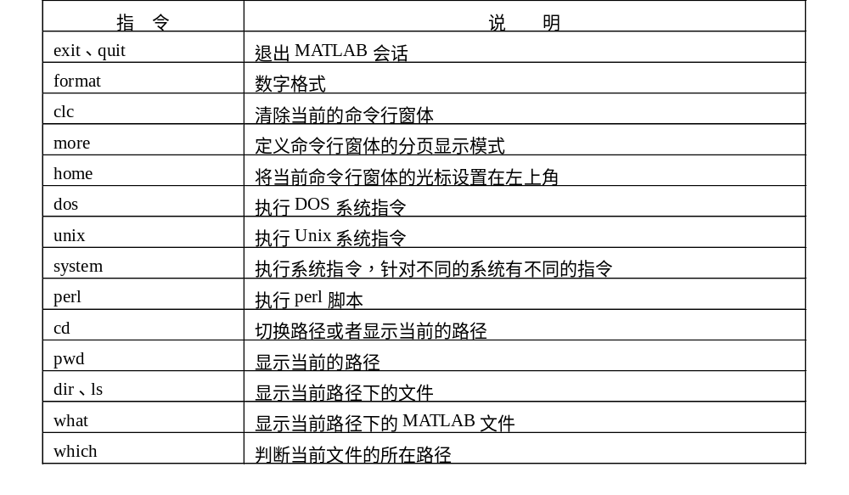
表1-3 常用的MATLAB控制指令

Slide 47
如果希望在同一行键入多条MATLAB指令，则在指令与指令之间使用分号“;”作为间隔即可，例如：
>> format long; pi
ans =
3.141592653589793
这里在同一行设置了命令行窗体显示方式，同时调用了内建函数pi，得到相应的结果。

Slide 48
如果命令行较长，无法在同一行内键入或者需要将同一命令行分行键入，则需要在分行处使用符号“…”来实现，例如：
  >> a=(1+2i)*...
  (1-3i)
  a =
  7.0000 - 1.0000i

Slide 49
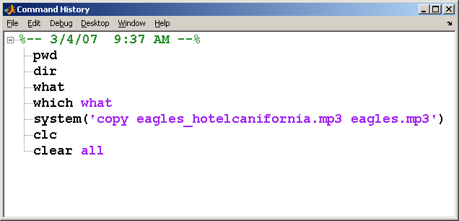
1.4 Command History 和历史记录
1.4.1 命令行历史窗口
在默认的MATLAB界面中，命令行历史窗体总是在MATLAB界面的左下角，这和命令行窗体类似，命令行历史窗体也可以浮动出来，单击命令行历史窗体界面上 按钮，就可以浮动该窗体，如下图所示。同样，通过Desktop菜单下的Dock Command History指令或者命令行历史窗体界面上的 按钮，可以将命令行历史窗体内嵌回MATLAB的界面中。

Slide 50
在命令行历史窗口中主要记录了在MATLAB命令行窗口中键入的所有指令，一般包括每次启动MATLAB的时间，以及每次启动MATLAB之后键入的所有MATLAB指令。这些指令不但可以清楚地记录在命令行历史窗口中，而且还可以被再次执行，它们不仅能够被复制到MATLAB的命令行窗口中，而且还可以通过这些指令的记录直接创建M文件，这些功能都可以通过命令行历史窗口的快捷菜单来方便地完成，如图1-23所示。

Slide 51
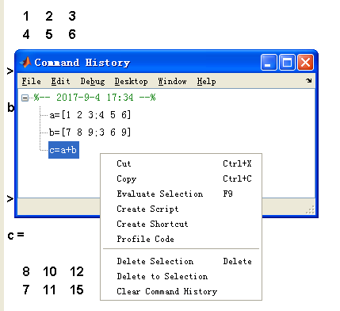
图1-23 命令行历史的快捷菜单

Slide 52
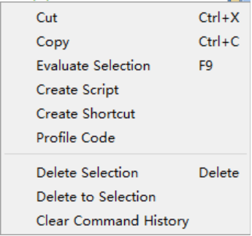
Evaluate Selection：执行当前选中的指令。
Create Script：把当前选中的指令创建一个新的M文件，文件的内容就是选中的所有指令。
Create Shortcut：创建快捷方式
Delete Selection：从命令行历史窗口中删除当前选中的指令。
Delete to Selection：将当前选中指令之前的所有历史记录指令从命令行历史窗口中删除。
Clear Command History：删除命令
行历史窗口中所有的指令。

Slide 53
MATLAB可将所有历史命令都保存在一个历史记录文件中，这个文件位于系统路径下，一般不需要进行编辑。用户可以通过设置命令行历史的属性来设置有关文件，执行File菜单下的References命令，在命令行历史属性设置对话框中可以设置有关命令行历史的属性，如图1-25所示。

Slide 54
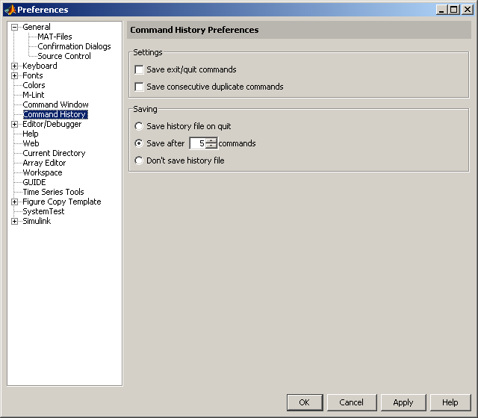
图1-25 命令行历史窗口的属性设置

Slide 55
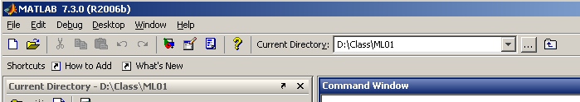
转至1.6 Current Directory和搜索路径
1.5 创建并使用MATLAB快捷方式
MATLAB快捷方式是从MATLAB Release 14即MATLAB 7.0开始引入的一个新特性。利用MATLAB快捷方式可以很便捷地运行一组MATLAB指令。用户创建的MATLAB快捷方式会以图标的方式显示在MATLAB快捷方式栏上。默认情况下，MATLAB快捷方式栏上包含了两个快捷方式How to Add和What‘s new，分别介绍了如何创建新快捷方式以及MATLAB新版本特性。MATLAB的快捷方式栏如下图所示。

Slide 56
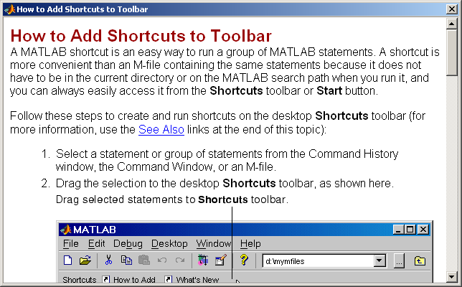
当按下How to Add快捷方式之后，将显示如图1-27所示的窗体，窗体的文本介绍了如何创建MATLAB快捷方式。
图1-27 执行How to Add快捷方式的结果

Slide 57
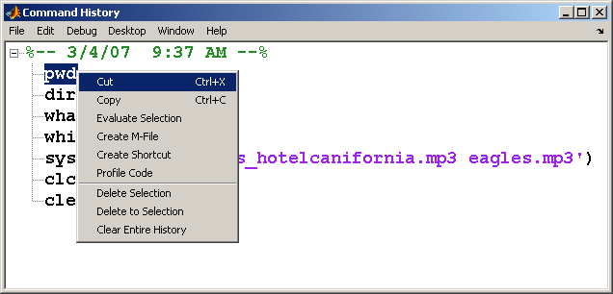
1.5.1 创建MATLAB快捷方式
创建MATLAB快捷方式的方法非常简单，也有不同途径来实现。
方法一、命令行历史窗口快捷菜单中就有Create Shortcut快捷菜单命令，这就是创建快捷方式的方法之一。

Slide 58
例如，为了尝试 设置MATLAB命令行窗体的一些显示方法，在命令行中键入了如下指令：
>> more on
>> format long e
>> clc
>> clear all
>> pi
ans =
3.141592653589793e+000
这时需要将其中的more、format、clc以及clear指令创建为“Set Environment”快捷方式，则需要在命令行历史窗体中选择上述几条指令，然后单击鼠标右键，在弹出的快捷菜单中，选择Create Shortcut菜单命令(如图1-28所示)。

Slide 59
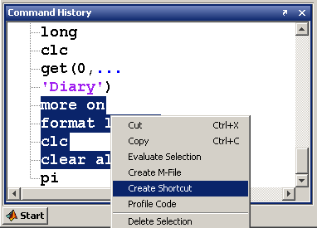
图1-28 选择指令并且创建快捷方式

Slide 60
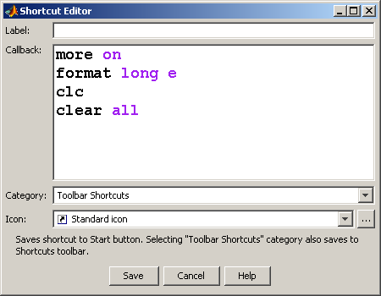
此时将弹出如图1-29所示的快捷方式编辑(Shortcut Editor)对话框。
图1-29 设置快捷方式的属性

Slide 61
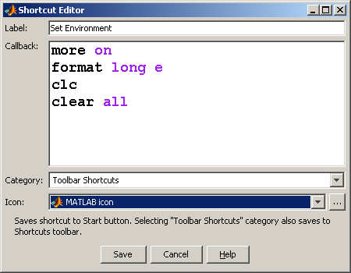
在对话框中需要设置快捷方式的名称、快捷方式所属的类别(Category)以及快捷方式的图标(Icon)。通常情况下，快捷方式都保存在快捷方式栏上，因此类别设置为“Toolbar Shortcuts”，当然，也可为自己的开发项目创建一个单独的类别组。图标属性可以根据所创建快捷方式
影响的主要对象来设置，
例如在本小节创建的快
捷方式主要影响MATLAB
命令行窗体，因此选择图
标为“MATLAB icon”即可。
设置完毕的快捷方式编辑
对话框如右图所示。

Slide 62

设置完毕属性，按下图中所示对话框的Save按钮保存快捷方式。
此时，新创建的快捷方式将显示在MATLAB的快捷方式栏上，如下图所示。

Slide 63
如果需要执行MATLAB快捷方式，只要单击快捷方式栏上Set Environment图标即可。

Slide 64
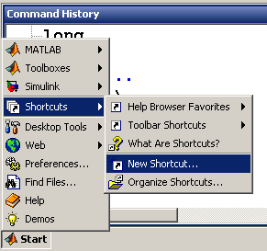
方法二、通过MATLAB的Start菜单中相应的菜单命令来完成。
例如，单击MATLAB图形用户界面上的Start按钮，在弹出的菜单中选择Shortcuts子菜单下的New Shortcut命令，如下图所示。
此时将弹出如图1-33所示的快捷方式编辑器(Shortcut Editor)对话框。

Slide 65
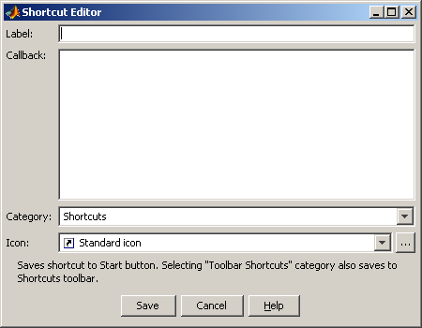
这时，用户可以在对话框中设置快捷方式属性，在Callback文本框中，键入需要执行的所有MATLAB指令，然后按下Save键即可完成快捷方式的保存。
图1-33 空白的快捷方式编辑器对话框

Slide 66
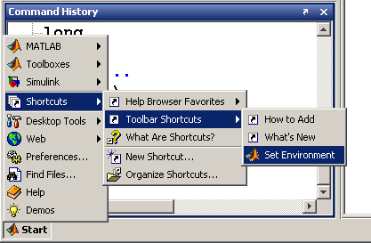
方法三、可以通过Start菜单来执行创建好的快捷方式。
例如执行前 面创建的“Set Environment”快捷方式，也可以按下Start按钮，在弹出的菜单中执行Shortcuts子菜单中Toolbars Shortcut下的相应菜单命令来实现，如下图所示。

Slide 67
方法四 、使用直接拖放的方法
用鼠标在MATLAB命令行窗体或者MATLAB命令行历史窗体中选择相应的指令，然后按下鼠标左键并保持，将相应的指令拖放到MATLAB快捷方式栏或者Start按钮上，松开鼠标左键之后就会弹出如下图所示的快捷方式编辑器对话框，在对话框中
完成快捷方式的设置即可
创建MATLAB快捷方式。

Slide 68
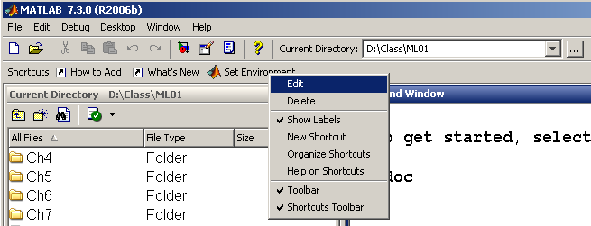
1.5.2 管理MATLAB快捷方式
创建完毕的MATLAB快捷方式在必要时可以进行删除、修改、移动等操作，甚至可以根据需要进行必要的分类，所有操作可以通过右键快捷菜单来进行。
例如，在前面创建的Set Environment快捷方式上单击鼠标右键，则会弹出如下图1所示的快捷菜单。

Slide 69
在快捷菜单中，包含如下菜单命令：
■ Edit：编辑当前 MATLAB快捷方式。
■ Delete：删除当前 MATLAB快捷方式。
■ Show Labels：选择是否显示MATLAB快捷方式名称。
■ New Shortcut：创建新的MATLAB快捷方式。
■ Organize Shortcut：管理当前 MATLAB快捷方式。
■ Help on Shortcuts：MATLAB快捷方式的帮助信息。
■ Toolbar：选择是否在当前 的MATLAB图形用户界面中显示工具栏。
■ Shortcuts Toolbar：选择是否在当前 的MATLAB图形用户界面中显示MTLAB快捷方式栏。

Slide 70
例如选择快捷菜单中的Edit命令，会弹出如图1-30所示对话框那样的MATLAB快捷方式编辑器，完成快捷方式的编辑。
也可以执行快捷菜单中的Organize Shortcuts命令，则会弹出如图1-36所示的MATLAB快捷方式管理工具。
图1-30 设置快捷方式的属性

Slide 71
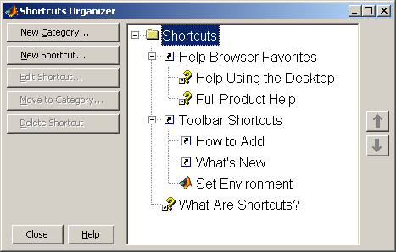
图1-36 MATLAB快捷方式管理工具

Slide 72
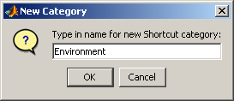
利用该管理工具，可以为MATLAB快捷方式增加 分类。
例如单击管理工具中New Category…按钮，在弹出的如图1-37所示的对话框中设置新的分类名称为Enviroment。
图1-37 设置MATLAB快捷方式分类

Slide 73
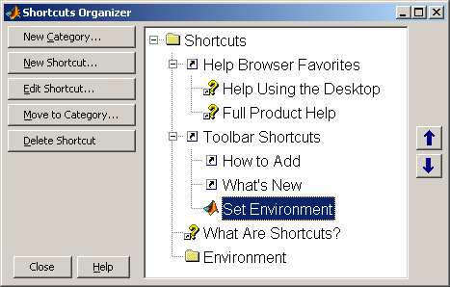
此时MATLAB快捷方式管理工具中就会出现相应的分类目录，如图1-38所示。
图1-38 新的MATLAB快捷方式分类目录

Slide 74
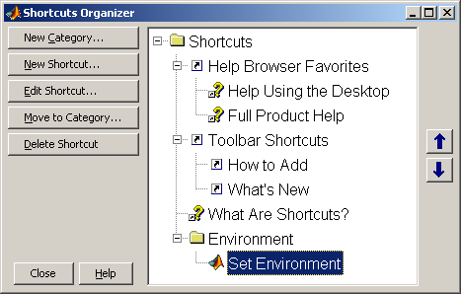
还可以将需要设置到该分类中的快捷方式用鼠标拖放到相应的目录中，如图1-39所示。
图1-39 设置MATLAB快捷方式的分类

Slide 75
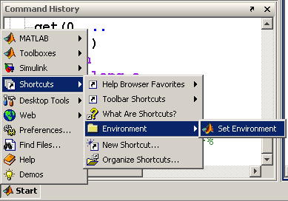
这时在MATLAB快捷方式工具栏上将看不到Set Environment快捷方式，相应的快捷方式可以通过Start菜单来直接调用执行，如图1-40所示。
图1-40 执行分类之后的MATLAB快捷方式

Slide 76
1.6 Current Directory和搜索路径
1.6.1 当前路径查看器
MATLAB加载任何文件或执行任何指令都是从当前的工作路径下开始的，所以MATLAB也提供了当前路径的浏览器——Current Directory，该工具的界面在默认情况下位于MATLAB界面的左上方，在工作空间浏览器的下面，可以单击Current Directory标签切换界面。和其他的桌面工具类似，当前路径查看器也可以浮动在所有窗体上方，也可以像默认的状态那样内嵌在桌面工具中，浮动的窗体如图1-41所示。

Slide 77
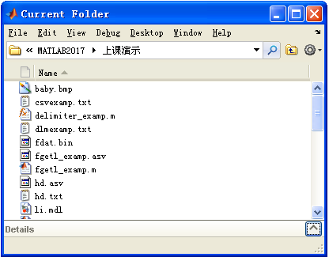
图1-41 浮动的MATLAB当前路径查看器

Slide 78
1.6.2 工作路径
MATLAB的工作路径就是当前的路径，MATLAB启动时采用默认的路径作为当前工作路径，这样所有的MATLAB文件保存和读取都将从该路径下开始。在Windows平台下，MATLAB提供了一个路径：$matlabroot\work，在MATLAB首次启动时，就会使用该路径作为当前 的工作路径。

Slide 79
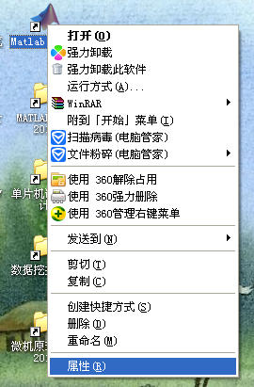
启动时选择的工作路径是可以修改的
可以利用MATLAB的Startup脚本文件完成。
该脚本文件在MATLAB启动时自动被执行，可以将设置工作路径的指令(cd指令)添加到该文件中，则每次启动MATLAB的时候将自动地切换到该路径下。
在桌面上选择MATLAB应用程序的快捷图标，然后单击鼠标右键，在弹出的快捷菜单中选择“属性”命
令，在弹出的对话框中有一个“起始位置”
文本输入框，可以将需要设置的启动工作
路径设置在这里，如图1-45所示。

Slide 80


Slide 81

用户应该尽量为自己创建一个工作路径，将必要的文件保存在自己的工作路径下
若要切换工作路径，则单击“Current Directory”下拉框边上的 按钮

Slide 82
1.6.3 搜索路径
MATLAB的文件是通过不同的路径来进行组织管理的，为了避免执行不同路径下的MATLAB文件而不断切换不同的路径，MATLAB提供了搜索路径机制来完成对文件的组织和管理。
所有的MATLAB文件都被保存在不同的路径中，那么将这些路径按照一定的次序组织起来，就构成了搜索路径。当执行某个MATLAB指令时，系统将按照以下的顺序搜索该指令：

Slide 83
  判断该指令是否为变量。
  判断该指令是否为内建的函数。
  (3) 在当前的路径下搜索是否存在该指令文件。
  (4) 从搜索路径中依次搜索该文件直到找到第一个符合要求的函数文件为止。
  (5) 若上述的搜索都没有找到该指令，则报告错误信息。

Slide 84
1.7 使 用 帮 助
在MATLAB中有两种不同类型的帮助系统
  在线帮助
  窗口帮助

Slide 85
1.7.1 在线帮助
在线帮助
  在线帮助的获取需要通过具体的指令（help或者helpwin），才能将在线帮助显示在命令行窗口中。
  使用的命令有：help命令，lookfor命令，模糊查询。

Slide 86

【例子1-8】 获取在线帮助
在MATLAB命令行窗体中，执行help指令：
>> help

Slide 87

如果需要获取帮助主题下的函数列表，则可以键入指令，例如help elfun，则在MATLAB命令行窗体中显示该帮助主题下所有函数列表，如下图所示。

Slide 88

如果需要获取具体函数的帮助，例如sin函数的在线帮助信息，则可以键入如下的指令：

Slide 89
所有的MATLAB函数还具有一类在线帮助，叫做H1帮助行，这部分内容为每一个M语言函数文件的在线帮助，它能够被lookfor函数搜索查询，因此在这一行帮助中，往往是言简意赅的说明性语言，在所有的帮助中相对最重要。
例如，在MATLAB命令行窗体中键入如下指令：
>> lookfor Fourier
FFT Discrete Fourier transform.
FFT2 Two-dimensional discrete Fourier Transform.
FFTN N-dimensional discrete Fourier Transform.
IFFT Inverse discrete Fourier transform.
IFFT2 Two-dimensional inverse discrete Fourier transform.
IFFTN N-dimensional inverse discrete Fourier transform.
…

Slide 90
help命令只搜索出那些关键字完全匹配的结果，而lookfor命令是对搜索范围内的M文件进行关键字搜索，条件比较宽松。
例： >> help inverse
inverse.m not found. (因为不存在inverse函数）
>> lookfor inverse
将得到M文件中包含inverse的全部函数

Slide 91

1.7.2 窗体帮助
MATLAB提供了内容更加丰富的帮助文档
MATLAB的帮助文档显示在MATLAB的帮助窗口中
单击MATLAB用户界面上的按钮 ，则可打开MATLAB的帮助文档界面

Slide 92

可以使用MATLAB的网上资源。利用MATLAB图形用户界面上的Web菜单下的指令可以直接访问MATLAB的网上资源。

Slide 93
1.7.3 操作帮助的函数
MATLAB还提供了一些函数用于显示帮助文档和打开帮助浏览器，在表格1-4中进行了总结。

Slide 94

表1-4 帮 助 函 数

Slide 95
本 章 小 结
本章是学习MATLAB软件的基础章节。在本章首先介绍了MATLAB的产品体系，然后着重介绍了MATLAB的各种桌面工具的使用方法。
在所有MATLAB桌面工具中，用户使用频率最高的就是MATLAB的命令行窗口，通过该窗口几乎能够实现MATLAB的所有功能，甚至一些常用的MATLAB图形化工具也能够通过命令行窗口的指令来调用执行。
在其他的桌面工具中，最重要的工具就是MATLAB的帮助系统，学会使用帮助系统是掌握MATLAB非常重要的一步。MATLAB的帮助系统由在线帮助和窗口帮助两部分组成，两种帮助都有自己的特色。一般的来说，通过在线帮助获得信息最快捷，而通过窗口帮助得到的信息最全面。

Slide 96

y=(sqrt(3)/2)*exp(-4*t)*sin(4*sqrt(3)*t+pi/3)

